Slide 1
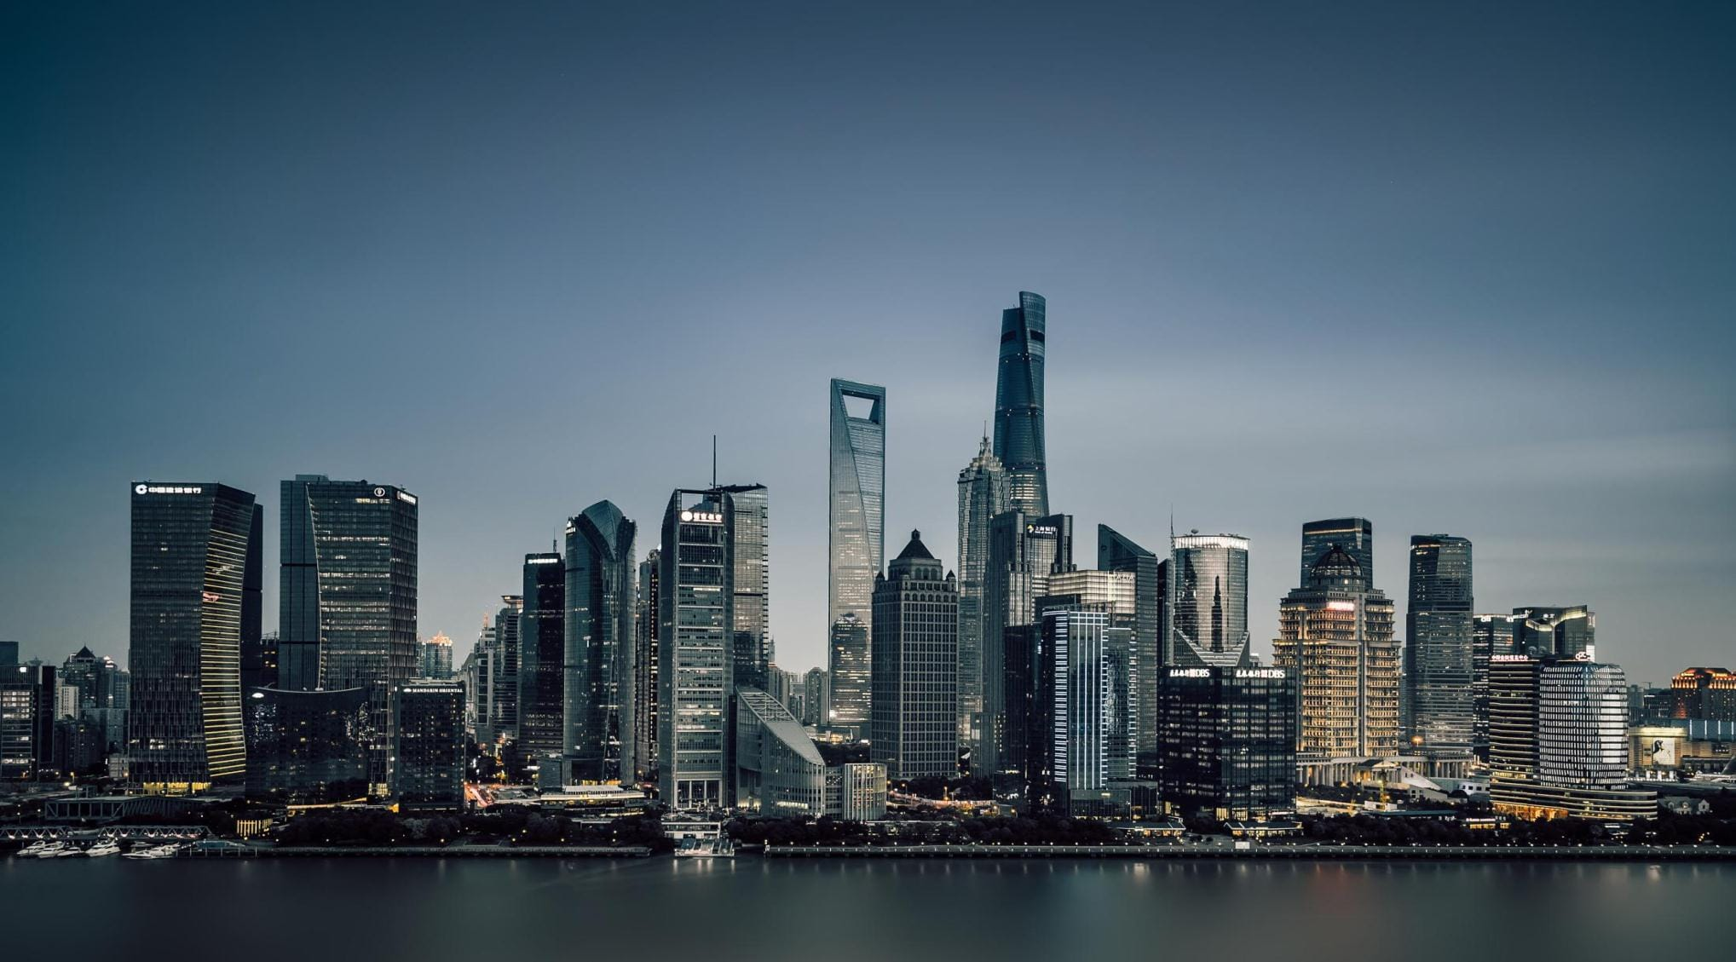
Дизайн інтерєру приймально-допоміжної групи приміщень готелів
Лектор: к.е.н., доцент,
доцент готельно-ресторанної справи та туризму Москвічова О.С.

Slide 2
План
1. Загальна характеристика приймально-допоміжної групи приміщень готелів
3. Номенклатура меблів та обладнання для зони прийому готелю
2. Зонування вестибюлю готелю

Slide 3
1. Загальна характеристика приймально-допоміжної групи приміщень готелів
Вестибюлі, як і більшість архітектурних приміщень, несуть ознаки стилю, що домінує в ту чи іншу добу (бароко, рококо, класицизм, модерн, функціоналізм тощо).
Блок приймально-допоміжних приміщень з вестибюлем є основною сполучною ланкою всіх груп приміщень готелю. Він створює перше враження про готель. У цьому блоці здійснюються: прийом, оформлення та розміщення
приїжджаючих, розрахунки з ними, видача різних довідок по готелю, зберігання та транспортування багажу та ін.
Функціональна організація приміщень вестибюльної групи повинна забезпечити раціональне взаємне розташування вертикальних комунікацій і входів для того, щоб рух основного людського потоку був найбільш коротким.
Функціональний зв'язок між зонами і приміщеннями вестибюльної групи повинен виключити перетин людських потоків.
У вестибюлі необхідно дотримуватися чіткого зонування, яке зводить до мінімуму перетин потоків проживаючих, виїжджаючих і приїжджаючих гостей,
персоналу, епізодичних відвідувачів та шляхів доставки багажу в номери і до транспортних засобів
Вестибюль – перехідне приміщення в будівлях між вулицею і саме оселею. Зазвичай це холодне приміщення у холодну пору року, але у вестибюлі не так холодно, як на вулиці. Вестибюль слугує буферною зоною як перехід в теплі внутрішні приміщення.
Нормативна площа вестибюля з гардеробом приймається 0,74 м² на 1 місце.

Slide 4
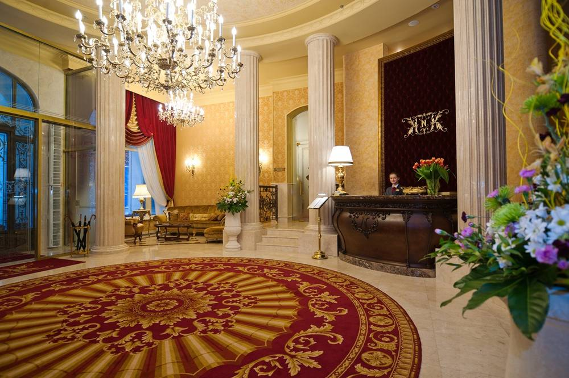
1. Зонування вестибюлю готелю

Slide 5
У планувальній та функціональній організації готелю приміщення вестибюльної групи розташовані на першому поверсі й прилягають безпосередньо до головного входу. Ці приміщення — основні в організації готелю, презентують його, формують перші візуальні враження клієнтів про заклад розміщення. Тому під час проектування готелів плануванню вестибюля, розміщенню в ньому обладнання й організації служб, художньо-естетичному оформленню необхідно надавати особливої уваги.
Розміщення та взаємозв'язок функціональних зон вестибюля вимагає різних типів планування приміщень. Структуру та розміри функціональних зон визначають рівнем комфорту, місткості, спеціалізації закладу розміщення. За сучасними нормами, в структурі приміщень приймально-вестибюльної групи необхідно передбачити медпункт та ізолятор. Площа вестибюля, згідно зі сучасними стандартами, наприклад, у туристичних готелях, повинна становити 0,8—0,9 м2 на місце, площа приміщень прийому гостей у готелях високого рівня комфорту — 55—70 м2.
Існує централізоване розташування приміщень вестибюльної групи — у споруді закладу (таке планування типове для більшості готельних підприємств), а також осібне (його насамперед використовують у закладах санаторно-курортного профілю, менше — в інших закладах розміщення павільйонної забудови). Вхід у вестибюль проектують у центральній частині за периметром вестибюля. У такому плануванні вестибюль візуально сприймається в реальних розмірах і сприяє швидкій орієнтації в його структурі. Найбільша площа у вестибюлі належить відкритій зоні активного пересування та відпочинку гостей, яка повинна забезпечувати безперешкодне переміщення та вільний доступ до інших кімнат своєї групи.

Slide 6
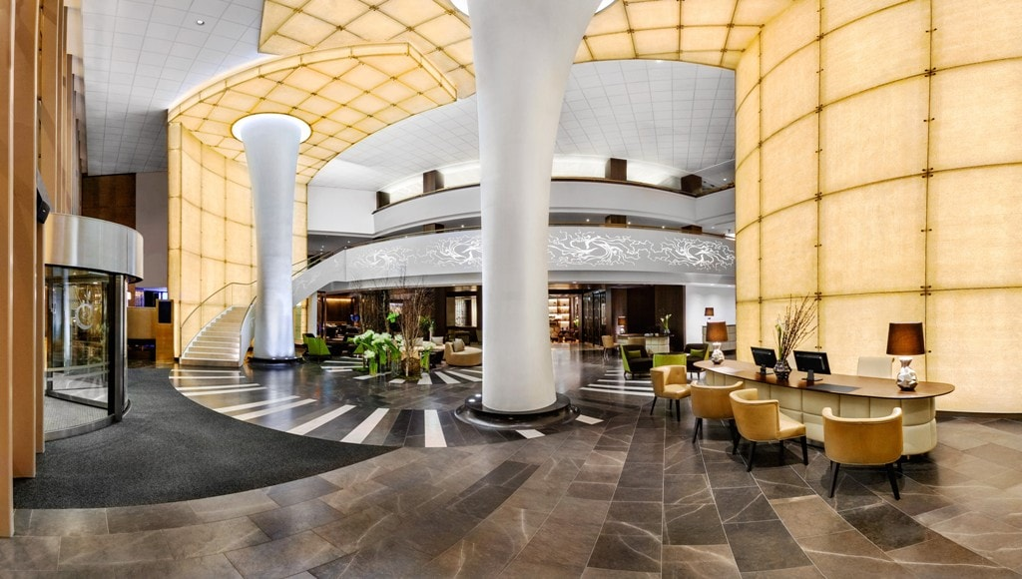
У вестибюлі є основні приміщення, призначені для обслуговування гостей. Тут відбувається організація основного технологічного процесу — переміщення гостей, відвідувачів, багажу й організація прийому, торгове, побутове, екскурсійне обслуговування, надання банківських послуг, поштового, телефонного зв'язку, відпочинок, очікування під час оформлення документів тощо.

Slide 7
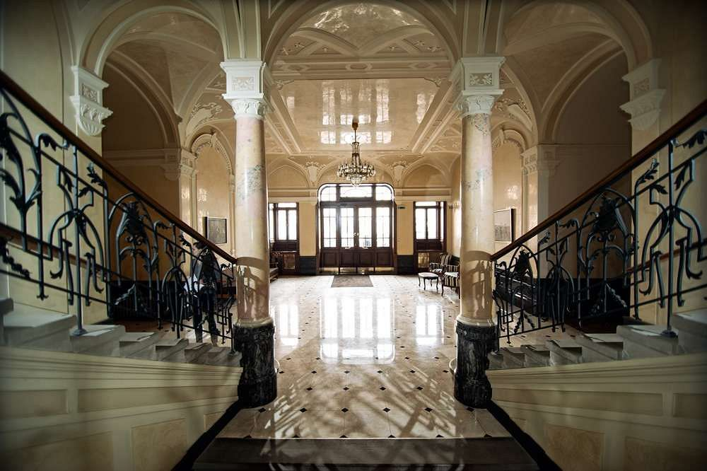
Найінтенсивніший рух гостей у відкритій зоні вестибюля здійснюють через її центральну частину між зонами входу (виходу) в готель і зоною вертикальних комунікацій (хол сходової та ліфтової зони). Безперешкодне переміщення гостей від головного входу до ліфта і сходів передбачає їхнє протилежне або кутове розміщення. Наприклад, протилежне розміщення входу та вертикальних комунікацій характерне для готелю "Либідь" (Київ), "Гранд-Готель" (Львів); ці зони розташовані під кутом у готелях "Дніпро" і "Русь" (Київ).

Slide 8
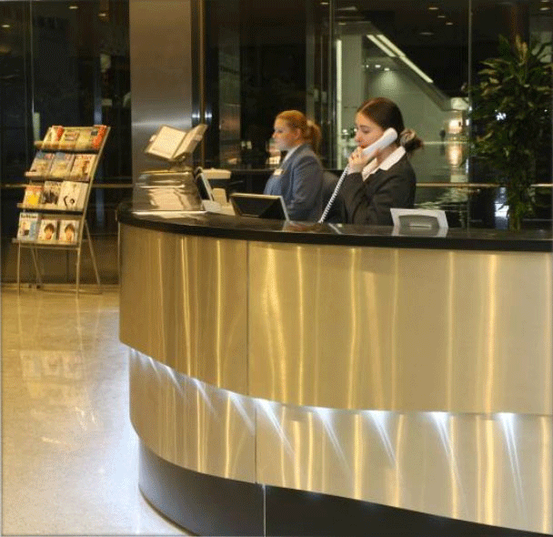
Зона рецепції у вестибюлі виконана у формі стійки, за нею — робоче місце чергового адміністратора, який обліковує зайняті номери, попередні замовлення; касир — забезпечує розрахунок клієнтів за послуги; портьє — обліковує ключі, видає кореспонденцію та ін. Одночасно персонал рецепції контролює рух гостей, відвідувачів і працівників готелю. Сучасний технологічний процес прийому та поселення гостей у вестибюлі повинен бути оптимальним для забезпечення комфорту гостей, тому рецепція розташована в проміжній частині, гості рухаються від головного входу до рецепції й далі — до сходової зони чи ліфта. Цей шлях має бути найкоротшим, не перетинатись і не бути зворотним. Рецепція також забезпечує високу візуальну оглядовість входу й інших функціональних зон вестибюля.

Slide 9
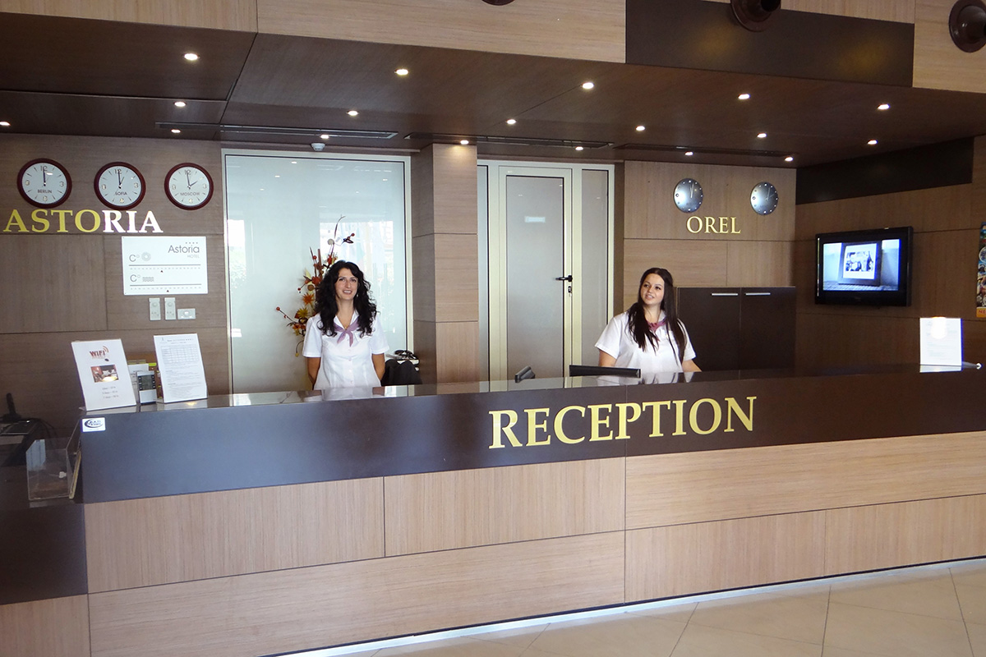
Рецепція — загальний зал або окрема кімната в глибині приміщення вестибюля, відокремлена, як уже згадувалося, стійкою і призначена для прийому й оформлення поселення гостей, оплати послуг, отримання інформації про готель. Планувальна організація стійки рецепції пов'язана з двоярусним столом — секретер-бюро. За ним, нагадуємо, розташоване місце чергового адміністратора, портьє, касира, паспортиста та іншого персоналу служби прийому і розміщення.

Slide 10
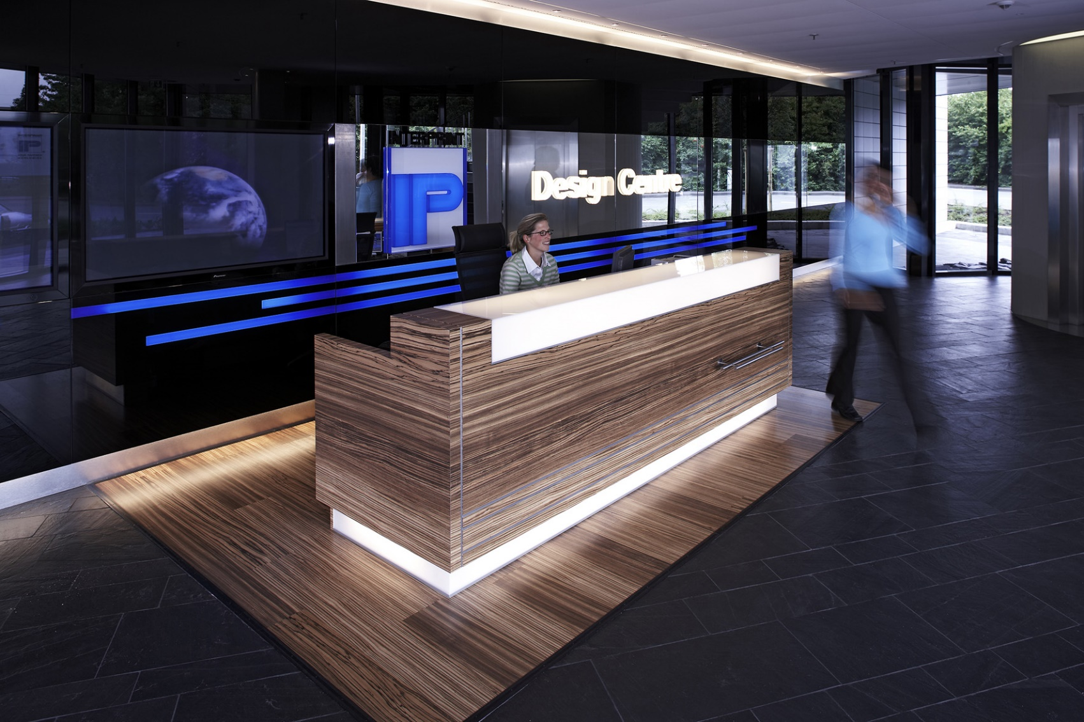
Верхній ярус стійки — представницький. Його використовують сумісно клієнти й обслуговуючий персонал, а нижній ярус — робочий — лише обслуговуючий персонал у технологічному процесі обслуговування. Нижній ярус є місцем оформлення поселення гостей, він обладнаний спеціальним відділенням для зберігання ключів від номерів і службових приміщень, кореспонденції, яка надходить для гостей, картотеки, тут є технічні засоби — телефон, комп'ютер, факс та ін.

Slide 11
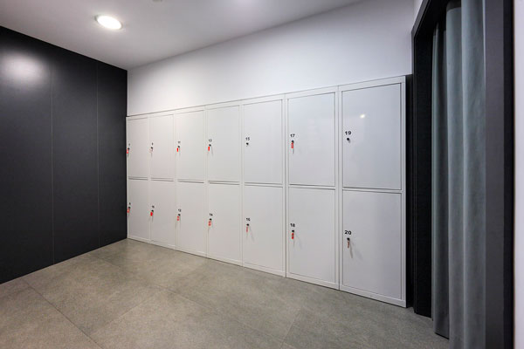
У великих готельних комплексах передбачені окремі входи для прийому та доставки багажу вантажними ліфтами у певні номери.
Камера схову багажу розташована поблизу рецепції, біля входу, в окремому приміщенні. Вона обладнана вікном для прийому та видачі ручного багажу і стелажами у внутрішній частині для його зберігання. Камеру схову використовують головно відвідувачі готелю, а також гості, котрі звільняють номер, але не від'їжджають, і гості, які прибули, але в момент прибуття немає вільного номера.
Дякую за увагу

Slide 12
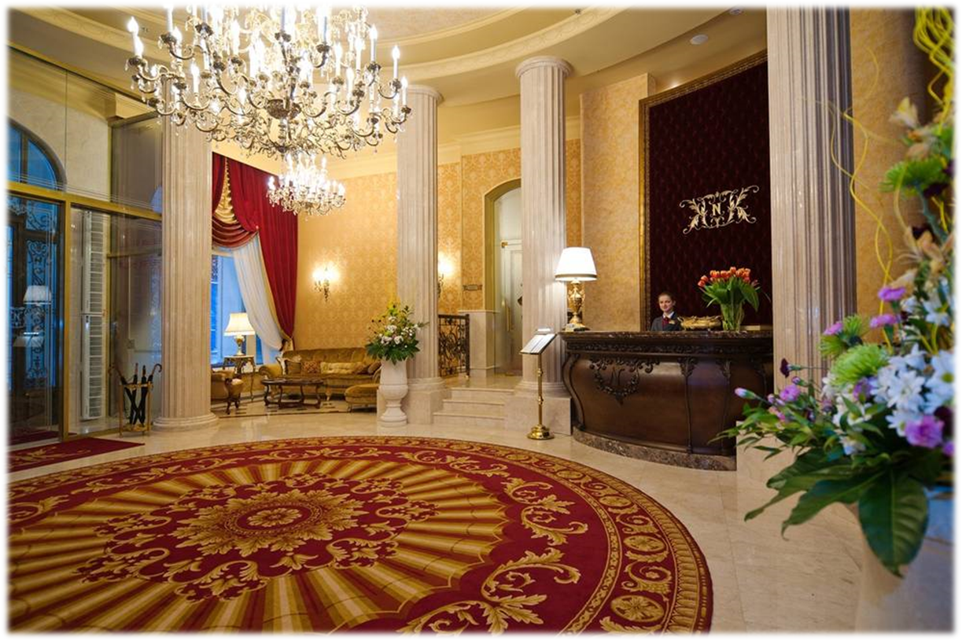
2. Зонування вестибюлю готелю

Slide 13
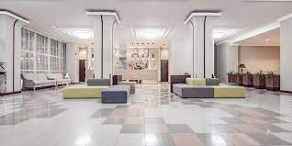
У вестибюлях передбачаються наступні основні зони:
інтенсивного
пішохідного руху
екстенсивного пішохідного руху
рекреаційна і допоміжна
Зона інтенсивного пішохідного руху включає маршрут транзитного руху
до ліфтів і сходів.
Зона екстенсивного пішохідного руху включає пішохідні підходи до допоміжних приміщень гардероба, торговельних кіосків, телефонів-автоматів і
групи прийому
Допоміжна зона включає такі приміщення: відділення зв'язку, ощадну касу, транспортне агентство, перукарню, пункти прийому речей у ремонт, хімчистку і пральню, камеру зберігання.
Рекреаційна зона забезпечує короткочасний відпочинок від'їжджаючих і прибуваючих гостей

Slide 14
3. Номенклатура меблів та обладнання для зони прийому готелю
Найменування зони | Состав зони | Функція зони | Меблі та обладнання | Розміри меблів, мм
Зона інтенсивного й екстенсивного пішохідного руху | Вхід для відвідувачів Спеціальний вхід | Розподіл людських потоків і багажу. Доставка та зберігання багажу | Стелажі | 700 мм або на ширину камери схову
Зона прийому | Приміщення гардеробу Робоче місце портьє | Тимчасове зберігання одягу. Оформлення, реєстрація, розрахунок Видача ключів. Надання послуг | Бар'єр гардеробний Стіл робочий Стійка-блок Крісло робоче Тумба для картотеки Шафа для сейфа Стіл-приставка Стенд для ключів Стенд для інформації Бар'єр-блок «банк-каса» | 450×800 (450×1200) 600×1500 450×1540 450×450 400×800 500×700 420×1100 800×100 800×100 1540×1570
Торговельна зона | Кіоски періодичної преси, сувенірний, тютюновий, парфумів, аптечний. Відділення зв'язку | Продаж товарів Поштові операції | Прилавок Вітринна шафа Бар'єр-блок Робоче крісло Тумба для документів Шафа для сейфа | 900×900 300×900 1850×1540 450×450 400×800 500×700
Рекреаційна зона | Місця відпочинку | Відпочинок, очікування | Диван Крісло Банкетка Журнальний столик Підставка для квітів | 660×1980 750×750 660×630 600×1200 630×680

Slide 15
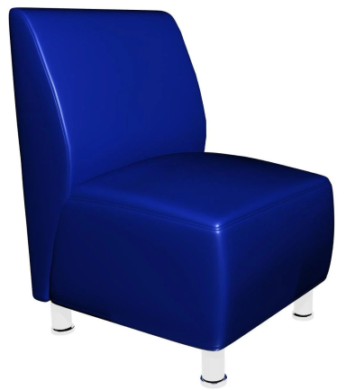
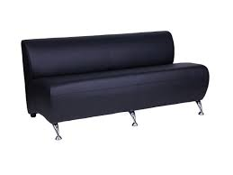
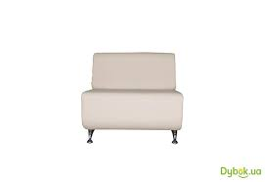
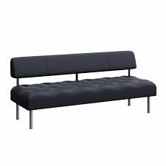
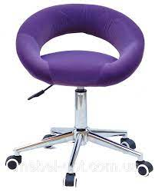
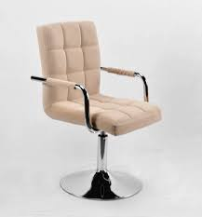
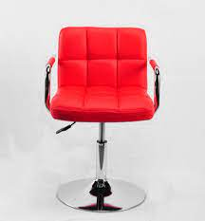
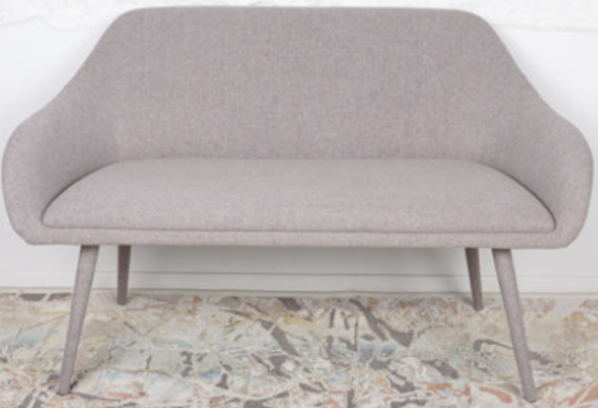
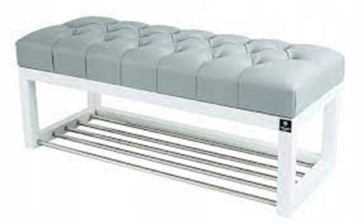
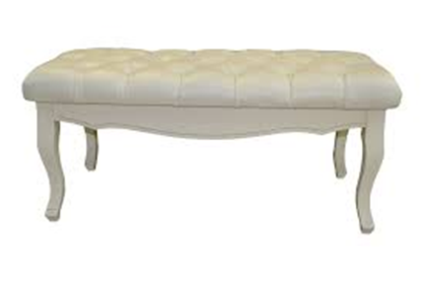
Крісла і дивани для холу
Кріслі для персоналу
Банкетки

Slide 16
Підсумкова частина лекції
Що корисного Ви здобули під час лекції?
Які нові ідеї отримали?
Які поради/рекомендації отримали для себе на майбутнє?
Відповіді на запитання

Slide 17
Дякую за увагу!

